Slide 1
PLANIFICACIÓN CLASES VIRTUALES SEMANA N°21 FECHA :19/08/2020
Colegio Jean Piaget
Mi escuela, un lugar para aprender y crecer en un ambiente saludable

Slide 2
ASIGNATURA /CURSO | Educación Física / 2° Básico
NOMBRE DEL PROFESOR | Marcos Lucero Lizama
OBJETIVO DE APRENDIZAJE PRIORIZACIÓN NIVEL 1 | (OA1) Demostrar la aplicación de las habilidades motrices básicas adquiridas, en una variedad de actividades deportivas.
INDICADORES DE EVALUACIÓN PARA OA | 1.- Lanzan objetos de diferentes tamaños y formas por abajo y sobre la cabeza. Porcentaje de logro:85% 2.- Se desplazan en sentido horizontal y vertical de forma coordinada y manteniendo el control de su cuerpo; por ejemplo: carreras, saltos, entre otros. Porcentaje de logro:88.5%
CONTENIDO /HABILIDADES | Reconocer habilidades motrices básicas de locomoción, Manipulación y Estabilidad.
OBJETIVO DE LA CLASE | Retroalimentar contenidos de las clase 15,18,19.
EVALUACIÓN | Se evaluará a través del ticket de salida

Slide 5
Importante:
Cuándo esté la animación de un lápiz, significa que debes escribir en tu cuaderno
Cuándo esté esta animación de una cámara fotográfica, significa que debes mandar reporte sólo de esa actividad (una foto de la actividad)
Cuándo esté esta animación de un signo de pregunta, significa que debes pensar y analizar, sin escribir en tu cuaderno. Responder de forma oral.

Slide 6
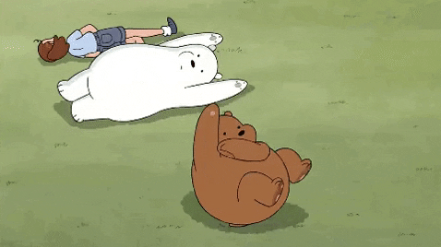
Inicio Activación Conocimientos Previos
Para comenzar la clase y activar tus conocimientos, responde en forma oral, las siguientes preguntas: ¿A qué habilidad motriz básica corresponde la siguiente imagen?

Slide 7
Motivación
Lee el siguiente cuento y menciona la habilidad motriz que realiza el personaje. En el jardín de mi casa, vive un sapito lipón, es chiquito y barrigón, juguetón y saltarín. Cuando va a caer la lluvia brinca y salta de contento, no se aquieta ni un momento y al irse la luz del día, mi sapito se alborota cantando con su bocota una dulce melodía.

Slide 8
Habilidades Motrices Básicas
Capacidades Físicas Básicas
Resistencia
Acciones Motrices

Slide 9
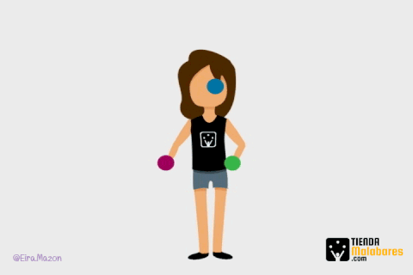
Desarrollo de la clase
Realiza el siguiente ejercicio. 1.-Ejecutan lanzamientos hacia arriba con las manos mientras camina. Puedes seleccionar el objeto que tu desees. a) Caminar, lanzar con mano derecha y recepcionar con mano derecha. b) Caminar, lanzar con mano izquierda y recepcionar con mano izquierda. c) Caminar, lanzar con mano derecha y recepcionar con mano izquierda. d) Caminar, lanzar con mano izquierda y recepcionar con mano derecha. e) Caminar en zigzag mientras se lanzan. f) Caminar de espalda y lanzar. Menciona 2 diferencia que existe en lanzar hacia arriba con la mano derecha y con la mano izquierda. 1.- 2.-

Slide 10
Desarrollo de la clase
Realiza el siguiente ejercicio: Ejercicio 1 Trotar hacia la derecha y regresas de espalda Trotar hacia la izquierda y regresar de espalda Trotar hacia al frente y regresar de espalda. Ejercicio 2 Correr hacia la derecha y regresar en Skipping Correr al frente y regresar en Skipping Correr hacia la izquierda y regresar en Skipping. ¿En qué ejercicio tienes un mayor control de tus movimientos?¿Por qué?

Slide 11
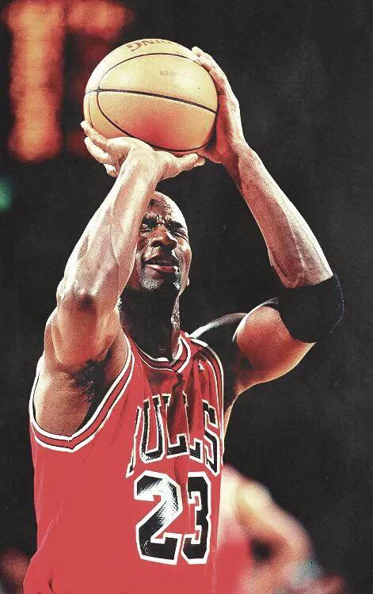
DESAFÍO
Sentado con una pelotita de papel en tus manos y con los ojos cerrados realiza el siguiente ejercicio.
Lanza la pelotita de mano derecha a mano izquierda con los ojos cerrados.
Jugador de baloncesto
Michael Jordan. Realizó un lanzamiento
con su ojos cerrados.
¿Lograste atrapar la pelotita? ¿Cuántas veces lo lograste?

Slide 12
TICKET DE SALIDA
ASIGNATURA
SEMANA 21
CIERRE
1) ¿Qué cambios podrías realizar para lograr un control en tus lanzamientos y recepciones?
2) Menciona diferencias que observas en tus lanzamientos y recepciones cuando manejas diferentes objetos de distintas formas y tamaños?
3)De estos dos ejercicios :carrera y saltos ¿Cuál necesita un mayor control de sus movimientos para ejecutarlos?
Enviar fotografía de este ticket de salida al:
Correo: marcos.lucero@colegio-jeanpiaget.cl
Celular:+56964515300

